Slide 1
Trainingsmodul 2.2 Die Qualität von offenen Daten & Metadaten
PwC firms help organisations and individuals create the value they’re looking for. We’re a network of firms in 158 countries with close to 180,000 people who are committed to delivering quality in assurance, tax and advisory services. Tell us what matters to you and find out more by visiting us at www.pwc.com.
PwC refers to the PwC network and/or one or more of its member firms, each of which is a separate legal entity. Please see www.pwc.com/structure for further details.

Slide 2
Diese Präsentation wurde von PwC erstellt Autoren: Makx Dekkers, Michiel De Keyzer, Nikolaos Loutas and Stijn Goedertier
Präsentation Metadaten
Disclaimers
The views expressed in this presentation are purely those of the authors and may not, in any circumstances, be interpreted as stating an official position of the European Commission.
The European Commission does not guarantee the accuracy of the information included in this presentation, nor does it accept any responsibility for any use thereof.
Reference herein to any specific products, specifications, process, or service by trade name, trademark, manufacturer, or otherwise, does not necessarily constitute or imply its endorsement, recommendation, or favouring by the European Commission.
All care has been taken by the author to ensure that s/he has obtained, where necessary, permission to use any parts of manuscripts including illustrations, maps, and graphs, on which intellectual property rights already exist from the titular holder(s) of such rights or from her/his or their legal representative.
This presentation has been carefully compiled by PwC, but no representation is made or warranty given (either express or implied) as to the completeness or accuracy of the information it contains. PwC is not liable for the information in this presentation or any decision or consequence based on the use of it.. PwC will not be liable for any damages arising from the use of the information contained in this presentation. The information contained in this presentation is of a general nature and is solely for guidance on matters of general interest. This presentation is not a substitute for professional advice on any particular matter. No reader should act on the basis of any matter contained in this publication without considering appropriate professional advice.
Open Data Support wird von der Europäischen Kommission finanziert, gemäß SMART 2012/0107 ‘Lot 2: Provision of services for the Publication, Access and Reuse of Open Public Data across the European Union, through existing open data portals’(Vertrag No. 30-CE-0530965/00-17).
© 2013 European Commission

Slide 3
Lernziele
Am Ende dieses Trainingsmoduls sollten Sie:
wissen, was (offene) Datenqualität bedeutet.
die Faktoren und Kritiken für die Qualität von Open Data kennen.
Good Practices für die Veröffentlichung von hochwertigen (Linked) Open Data kennen.

Slide 4
Inhalt
Dies Modul enthält...
Eine Definition von Datenqualität;
Eine Übersicht über die Dimensionen von Daten- und Metadaten-Qualität;
Eine Auswahl von Best-Practice-Beispielen für die Veröffentlichung von hochwertigen Daten und Metadaten.

Slide 5
Was ist Daten (und Metadaten) Qualität?
Daten sind dann von hoher Qualität, “wenn Sie für ihren vorgesehenen Gebrauch im operativen Geschäft, bei Entscheidungen und bei der Planung geeignet sind."
Oder genauer gesagt:
“Daten von hoher Qualität sind genau, verfügbar, vollständig, konform, konsistent, glaubwürdig, verarbeitbar, relevant und zeitgemäß.”

Slide 6
Metadaten sind Daten über Daten…
“Metadaten sind strukturierte Informationen, die beschreiben, erklärken, lokalisieren, oder es sonstwie einfacher machen, eine Informationsquelle abzurufen, zu verwenden, oder zu verwalten. Metadaten werden oft Daten über Daten genannt.”
-- National Information Standards Organization
Wir beobachten, dass Metadaten eine Art von Daten sind.
Die gleichen Überlegungen gelten gleichermaßen für die Qualität von Daten und von Metadaten.

Slide 7
Die Dimensionen der Datenqualität Was sind die wichtigsten Dimensionen, die in Betracht gezogen werden müssen, um eine gute Qualität von (Meta-)Daten zu liefern?

Slide 8
Die Dimensionen der Datenqualität
Genauigkeit: Stellen Sie die Daten Objekte oder Ereignisse aus der realen Welt richtig dar?
Konsistenz: Enthalten die Daten keine Wiedersprüche?
Verfügbarkeit: Können die Daten jetzt und auf Dauer abgerufen werden?
Vollständigkeit: Umfassen die Daten alle Datenelemente, die ein Objekt oder Ereignis darstellen?
Konformität: Folgen die Daten anerkannten Standards?
Glaubwürdigkeit: Basieren die Daten auf vertrauenswürdigen Quellen?
Verarbeitung: Sind die Daten maschinenlesbar?
Relevanz : Umfassen die Daten eine angemessene Menge an Daten?
Rechtzeitigkeit: Stellen die Daten die derzeitige Situation dar und werden sie früh genug veröffentlicht?

Slide 9
Genauigkeit
Die Genauigkeit von Daten ist das Maß, in dem diese die Eigenschaften der realen Welt Objekt, Situation oder Ereignis richtig darstellen.
Zum Beispiel:
Richtige Messung von Witterungsverhältnissen (Temperatur, Niederschlag).
Richtiger Hinweis auf die Bedingungen zur Wiederverwendung des Datensatzes.
Empfehlungen:
Wägen Sie die Genauigkeit Ihrer Daten gegen die Kosten im Kontext der Anwendung ab; sie müssen für die vorgesehenen Verwendung gut genug sein.
Stellen Sie sicher, dass es ein organisatorisches Engagement und eine Investition in Verfahren und Werkzeugen gibt, damit die Genauigkeit Ihrer Daten aufrecht erhalten werden kann.

Slide 10
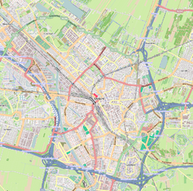
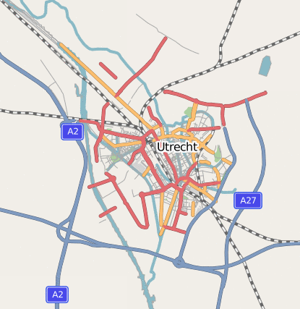
Ein Beispiel für Genauigkeit
Hohe Genauigkeit
Weniger Genauigkeit
OpenStreetMap, Stadt von Utrecht, Niederlande (2011 vs. 2007)

Slide 11
Konsistenz
Die Konsistenz der Daten ist das Ausmaß, in dem sie keine Wiedersprüche enthalten, die ihre Verwendung schwierig oder unmöglich machen würde.
Zum Beispiel:
Ein Datensatz, der Daten aus verschiedenen Quellen verbindet, die verarbeitet wurden, um widersprüchliche Aussagen aufzudecken, die gelöst worden sind.
Eine Beschreibung eines Datensatzes, der keine unterschiedlichen Lizenzaussagen enthält, oder bei dem die Daten der letzen Änderung nicht vor dem Erstellungsdatum liegen.
Empfehlungen:
Bearbeiten Sie alle Daten vor ihrer Veröffentlichung, um widersprüchliche Aussagen und andere Fehler zu entdecken (insbesondere, wenn Daten aus verschiedenen Quellen zusammengefügt wurden).

Slide 12
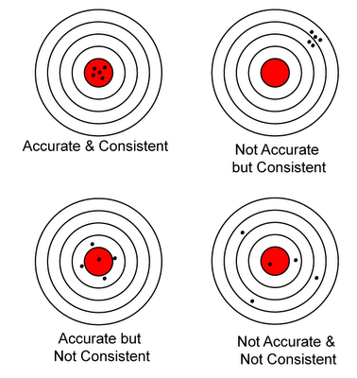
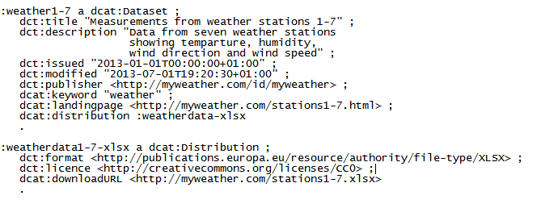
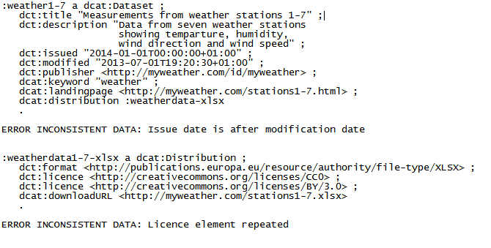
Konsistenz : Beispiel
Hohe Konsistenz
Geringere Konsistenz

Slide 13
Verfügbarkeit
Die Verfügbarkeit von Daten ist das Maß, in dem auf sie zugegriffen werden kann; dies schließt auch die Langlebigkeit von Daten ein.
Zum Beispiel:
Ein Datensatz, der von einem http identifiziert wird: URI, die kontinuierlich auf die richtige Ressource hinweist (und nicht 404 Not Found zurückgibt),.
Eine Beschreibung der Datensätze, die in der Suchmaschine von einem Datenportal enthalten ist.
Empfehlungen:
Orientieren Sie sich bei der Zuordnung und Pflege von URIs an Best Practices.
Stellen Sie sicher, dass in der Organisation die Verantwortung für die Pflege von Daten eindeutig zugewissen wird.
Siehe auch:
http://www.slideshare.net/OpenDataSupport/design-and-manage-persitent-uris

Slide 14
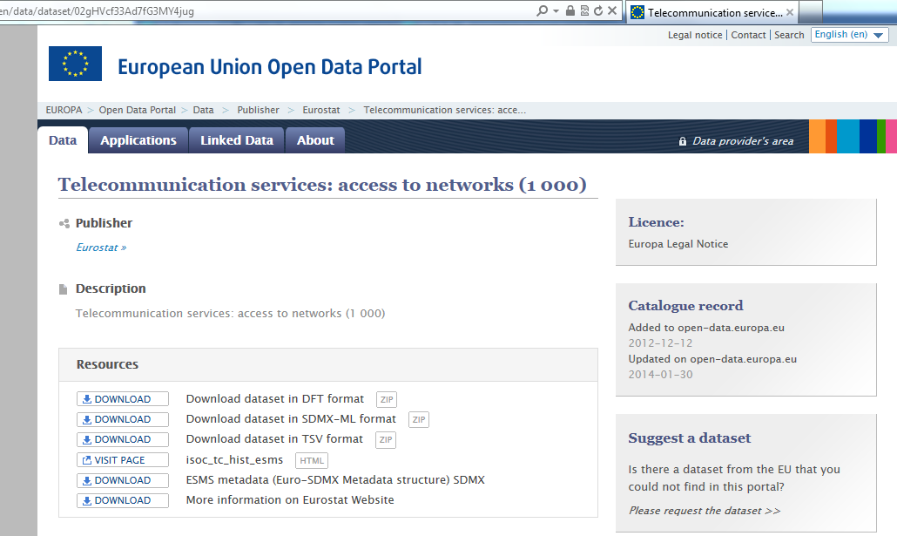
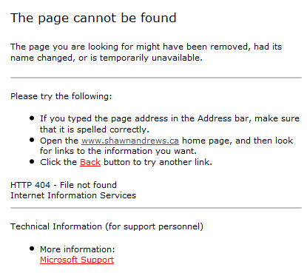
Verfügbarkeit: Beispiel
Hohe Verfügbarkeit
Geringe Verfügbarkeit

Slide 15
Vollständigkeit
Die Vollständigkeit der Daten ist der Umfang, der die Datenelemente oder Datenpunkte umfasst, die notwendig sind, um die Anwendung, für die sie bestimmt sind, zu unterstützen.
Zum Beispiel:
Ein Datensatz, der alle Investitionsdaten für alle Ministerien beinhaltet, ermöglicht einen vollständigen Überblick über die Regierungsausgaben.
Eine Beschreibung von Daten, die in Echtzeit generiert sind und die das Datum und die Uhrzeit der letzten Änderung einschließt.
Empfehlungen:
Entwerfen Sie den Erfassungs- und Veröffentlichungsprozess, um die notwendige Datenpunkte aufzunehmen.
Überwachen Sie kontinuierlich die Mechanismen der Aktualisierung.

Slide 16
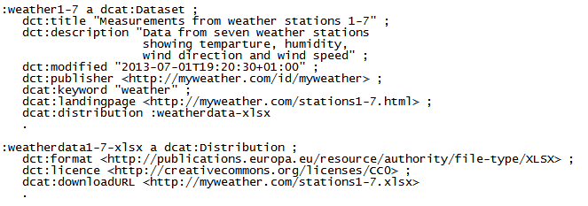
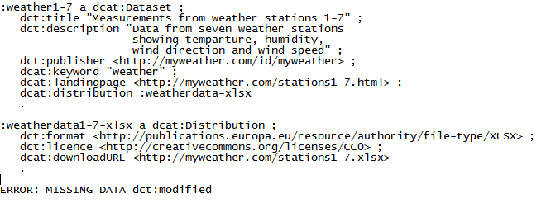
Vollständigkeit: Beispiel
Hohe Vollständigkeit
Geringere Vollständigkeit

Slide 17
Konformität
Die Konformität der Daten ist das Ausmaß, in dem sie einer Reihe von expliziten Regeln oder Standards für die Erfassung, Veröffentlichung und Beschreibung folgen.
Zum Beispiel:
Ein Datensatz, der die Koordinaten in WGS84 und Statistiken in SDMX wiedergibt.
Eine Beschreibung eines Datensatzes nach dem DCAT Anwendungsprofil.
Empfehlungen:
Gebrauchen Sie die am häufigsten verwendeten Standards in der Domain, die für die Daten oder Metadaten am relevantesten ist.
Definieren Sie lokale Vokabulare, wenn kein Standard verfügbar ist, aber veröffentlichen Sie Ihre Vokabulare entsprechend der Best Practices (z.B. dereferenzierbare URIs).

Slide 18
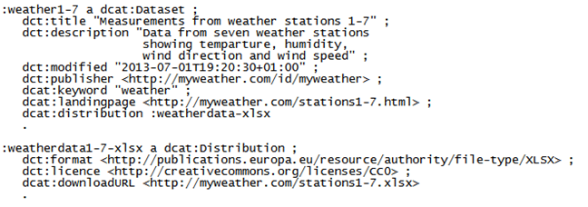
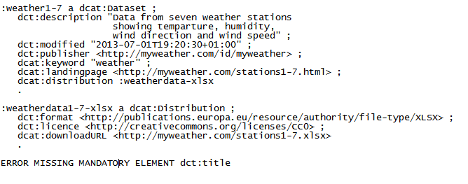
Konformität : Beispiel
Hohe Konformität
Geringere Konformität
Siehe auch:
https://joinup.ec.europa.eu/asset/adms_foss/news/just-released-admssw-validator-verify-and-visualise-rdf-software-metadata

Slide 19
Glaubwürdigkeit
Die Glaubwürdigkeit der Daten ist das Maß, in dem sie auf vertrauenswürdigen Quellen basieren oder von vertrauenswürdigen Organisationen geliefert werden.
Zum Beispiel:
Ein Datensatz, der Daten von Prozessen enthält, die unabhängig überprüft werden können, z.B. Wahlergebnisse oder parlamentarischen Verfahren.
Eine Beschreibung eines Datensatzes, die von einer Regierungsbehörde veröffentlicht wird.
Empfehlungen:
Basieren Sie Ihre Daten auf Quellen, denen vertraut werden kann oder, dort, wo es möglich und sinnvoll ist, auf expliziten Dienstleistungsvereinbarungen.
Machen Sie entsprechende Zuordnungen, so dass Wiederverwender entscheiden können , ob sie den Daten vertrauen können oder nicht.

Slide 20
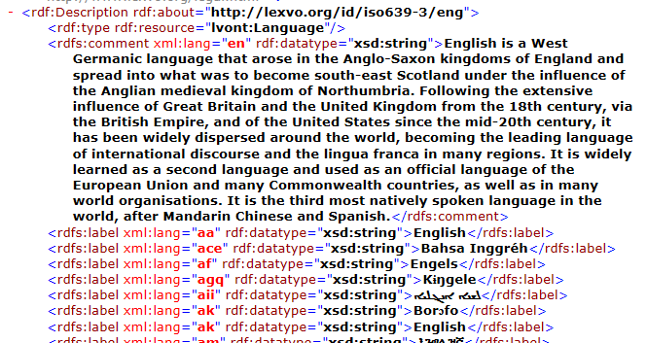
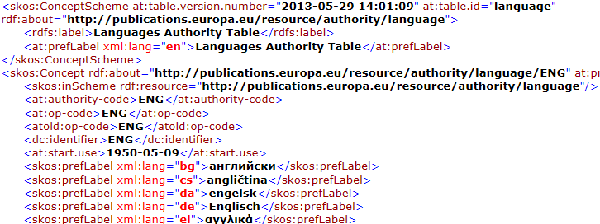
Glaubwürdigkeit : Beispiel
Hohe Glaubwürdigkeit
Daten aus dem Amt für Veröffentlichungen der EU:
Geringere Glaubwürdigkeit
Daten aus Lexvo:
Lingvoj/Lexvo Daten müssen nicht unbedingt von geringerer Qualität sein, als diejenigen des Amtes für Veröffentlichungen, aber das Amt ist eine maßgebliche Quelle, während Linvoj und Lexvo Initiativen von Einzelpersonen sind.

Slide 21
Verarbeitbarkeit
Die Verarbeitbarkeit der Daten ist das Maß, in dem diese verstanden und von automatisierten Prozessen behandelt werden können.
Zum Beispiel:
Ein Datensatz, der codierte Informationen enthält, die auf öffentlich zugänglichen, kontrollierten Vokabularen und Code-Listen basieren.
Ein Beschreibung des Datensatzes, der Daten in W3C Date und Time Format (z.B. 2013-06-01) anstatt als Text (z.B. 1 June 2013) ausdrückt.
Empfehlungen:
Identifizieren Sie die Quelle von Terminologie und Codes der Daten auf maschinenlesbarer Weise.
Nutzen Sie Empfehlungen für die Syntax von Daten, die in gemeinsamen Standards und Anwendungsprofilen gegeben werden.

Slide 22
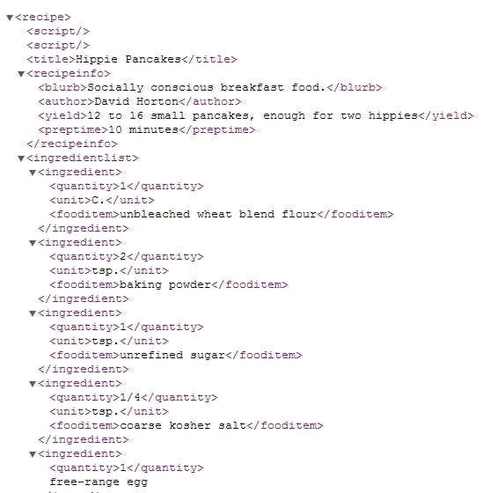
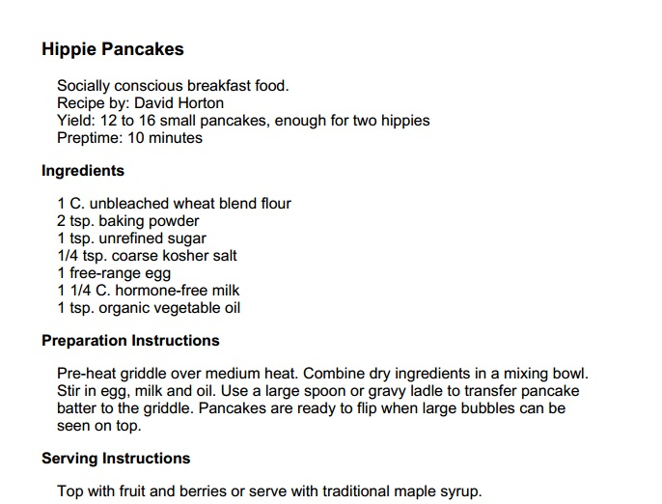
Verarbeitbarkeit : Beispiel
Hohe Verarbeitung
Geringere Verarbeitung

Slide 23
Relevanz
Die Relevanz der Daten ist das Maß, in dem sie die notwendigen Informationen enthalten, um die Anwendung zu unterstützen.
Zum Beispiel:
Ein Datensatz, der für Klima-Berechnungen zu Grad Celsius gerundete Temperaturmessungen enthält; Ein Datensatz mit der Genauigkeit von einem tausendstel Grad für chemische Reaktionen.
Eine Beschreibung eines Datensatzes, der Daten nur in einem bestimmten zeitlichen Rahmen, in dem sie für die Verarbeitung notwendig sind, enthält.
Empfehlungen:
Stimmen Sie die Abdeckung und Granularität von Daten auf ihre beabsichtigte Verwendung im Rahmen der verfügbaren Zeit und Geld ab.
Berücksichtigen Sie jedoch auch potenzielle zukünftige Verwendungen der Daten.

Slide 24
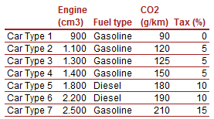
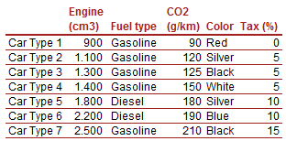
Relevanz : Beispiel
Hohe Relevanz
Geringere Relevanz

Slide 25
Aktualität
Die Aktualität der Daten ist das Maß, in dem sie den gegenwärtigen Zustand des Objektes oder des Ereignisses richtig widerspiegeln, und das Maß, in dem die Daten (in ihre letzten Version) ohne unnötige Verzögerung verfügbar gemacht werden.
Zum Beispiel:
Ein Datensatz, der Echtzeit-Verkehrsdaten enthält, die alle paar Minuten aktualisiert werden.
Ein Beschreibung eines Datensatzes, der jährliche Kriminalstatistiken enthält, die innerhalb von Tagen der Veröffentlichung des Datensatzes verfügbar gemacht werden.
Empfehlungen:
Passen Sie die Update-Frequenz der Daten an die Natur der Daten und ihre Verwendungszwecks an.
Stellen Sie sicher, dass Prozesse und Werkzeuge vorhanden sind, um die Aktualisierung zu unterstützen.

Slide 26
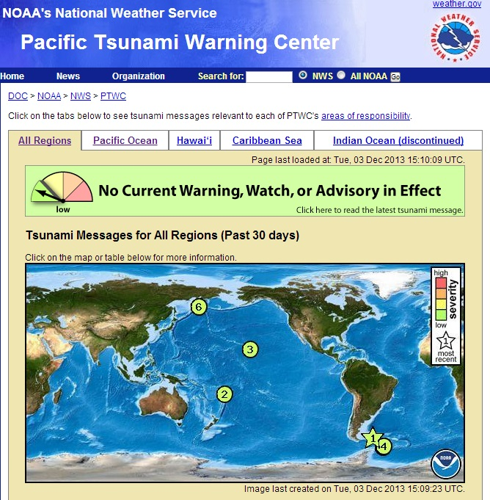
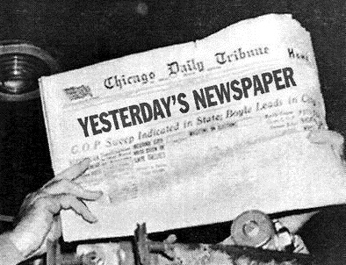
Aktualität: Beispiel
Hohe Aktualität
Geringere Aktualität

Slide 27
Best Practices Best Practices für die Veröffentlichung von hochwertigen Daten und Metadaten

Slide 28
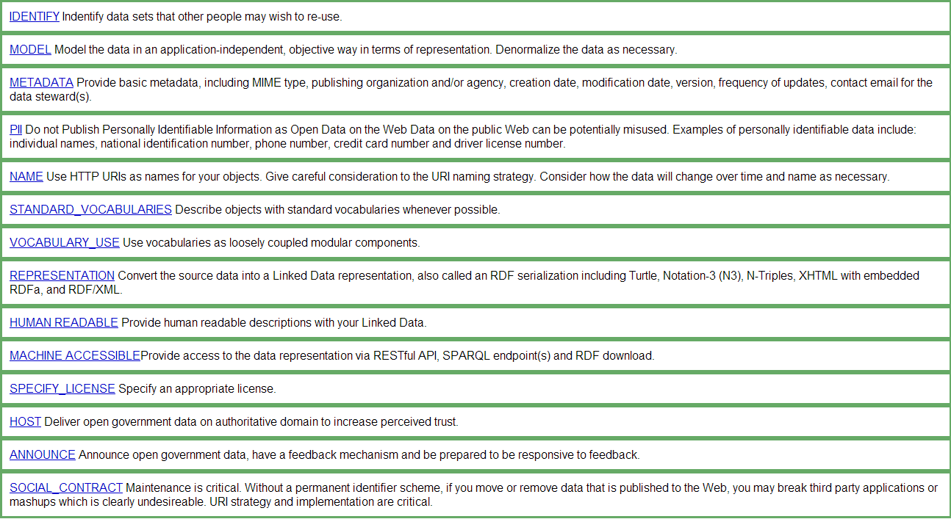
W3C: Best Practices für die Veröffentlichung von Linked Open Data
Siehe auch:
http://www.slideshare.net/OpenDataSupport/the-linked-open-government-data-lifecycle

Slide 29
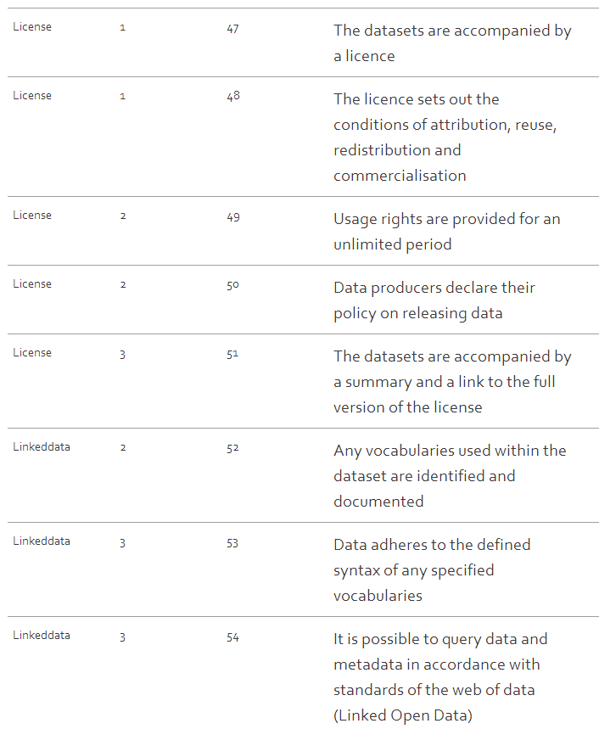
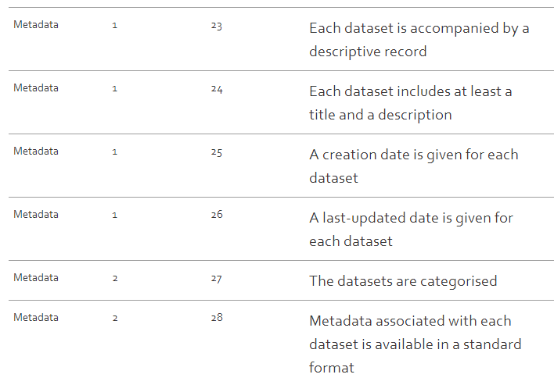
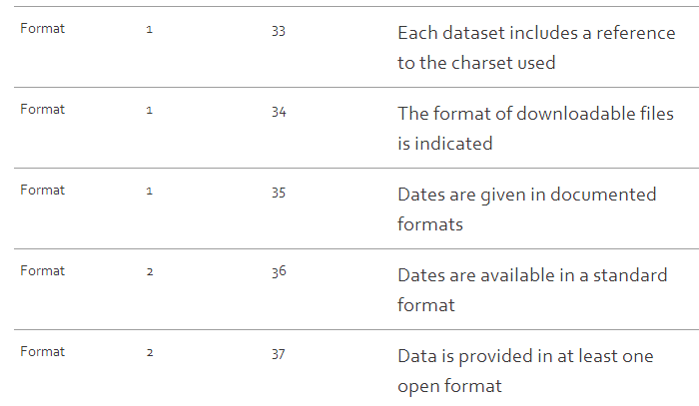
Opquast: 72 Good Practices für Open Data
Einige Beispiele
Siehe auch:
http://checklists.opquast.com/en/opendata

Slide 30
Was sind die gemeinsamen Elemente der Best Practices?
Sie liefern die entsprechenden Beschreibungen von Daten (d.h. Metadaten).
Sie verwenden Standard-Vokabulare für Metadaten und Daten, wann immer solche Vokabulare existieren.
Sie geben die Lizenz an, unter der die Daten wiederverwendet werden können.
Sie halten an gesetzlichen Anforderungen fest, die den Schutz von persönlichen und anderen sensible Daten betreffen.
Sie stellen Metadaten und Daten gemäß den Prinzipen der Linked Data mit persistenten URIs für das Identifizieren von Dingen dar.
Sie liefern Informationen über die Quelle der Daten.
Die Pflege von Metadaten und Daten ist entscheidend!
Siehe auch:
http://www.slideshare.net/OpenDataSupport/introduction-to-metadata-management

Slide 31
Schlussfolgerungen
Die Qualität der Daten wird von ihre Eignung für die (Wieder-) Verwendung durch Datenverbraucher bestimmt.
Metadaten sind “Daten über Daten”, d.h. Metadaten sind eine Art von Daten.
Die Qualitätsaspekte gelten gleichermaßen für Daten und Metadaten.
Datenqualität hat mehrere Dimensionen und geht über die Richtigkeit von Daten hinaus.
Genauigkeit, Verfügbarkeit, Vollständigkeit, Konformität, Konsistenz, Glaubwürdigkeit, Verarbeitbarkeit, Relevanz, Aktualität.

Slide 32
Gruppenfragen
Welche Faktoren tragen Ihrer Meinung nach am meisten zur Qualität von Metadaten bei?
Die Verbesserung der Qualität kann Zeit und Ressourcen beanspruchen. In welchem Maße wäre Ihre Organisation bereit, in die Qualität von Metadaten zu investieren?
Könnten Sie ein Beispiel für eine hochwertige Metadaten-Beschreibung eines Datensatzes nennen, bei dem das DCAT Anwendungsprofil genutzt wird?
http://www.visualpharm.com
http://www.visualpharm.com
http://www.visualpharm.com
Nehmen Sie auch den Online-Test!

Slide 33
Vielen Dank! ...und jetzt IHRE Fragen?
Notes:
See also: http://europa.eu/rapid/press-release_MEMO-11-891_en.htm

Slide 34
Referenzen
Folie 5:
Juran, Joseph M. and A. Blanton Godfrey, Juran's Quality Handbook, Fifth Edition, p. 2.2, McGraw-Hill, 1999
Folie 6:
National Information Standards Organization, http://www.niso.org/publications/press/UnderstandingMetadata.pdf
Folien 8-26:
Mark David Hansen. Zero Defect Data: Tackling the Corporate Data Quality Problem. 1991. http://dspace.mit.edu/handle/1721.1/13812
Kevin Roebuck. Data Quality: High-impact Strategies - What You Need to Know: Definitions, Adoptions, Impact, Benefits, Maturity, Vendors. Emereo Pty Limited, 2011. http://bit.ly/19Qb6Ov
Thomas R. Bruce, Diane Hillmann. The Continuum of Metadata Quality: Defining, Expressing, Exploiting. ALA Editions, 2004. http://www.ecommons.cornell.edu/handle/1813/7895
Sharon Dawes. Open data quality: a practical view. Open Data Roundtable. October 2012. http://www.slideshare.net/cityhub/sharon-dawes-ctg
Joshua Tauberer. Open Government Data. Section 5.2 Data Quality: Precision, Accuracy, and Cost. June 2012. http://opengovdata.io/2012-02/page/5-2/data-quality-precision-accuracy-and-cost
Stefan Urbanek. Data Quality: What is It? January 2011. http://ckan.org/2011/01/20/data-quality-what-is-it/
Amrapali Zaveri, Anisa Rula, Andrea Maurino, Ricardo Pietrobon, Jens Lehmann, Sören Auer. Quality Assessment Methodologies for Linked Open Data. Semantic Web Journal (unpublished), 2012. http://www.semantic-web-journal.net/content/quality-assessment-methodologies-linked-open-data
Folie 13:
ISA Programme. 10 Rules for Persistent URIs. https://joinup.ec.europa.eu/community/semic/document/10-rules-persistent-uris
Folie 14:
European Commission. Telecommunication services: Access to networks (1 000). http://open-data.europa.eu/
Folie 28:
W3C. Best Practices for Publishing Linked Data. W3C Note 06 June 2013. https://dvcs.w3.org/hg/gld/raw-file/default/bp/index.html
Folie 29:
OPQUAST. 72 Open data good practices. http://checklists.opquast.com/en/opendata
Notes:
To be updated.

Slide 35
Weiter lesen
Joshua Tauberer. Open Government Data. http://opengovdata.io/
Juran, Joseph M. and A. Blanton Godfrey, Juran's Quality Handbook

Slide 36
Verwandte Projekte und Initiativen
Best Practices for Publishing Linked Data. https://dvcs.w3.org/hg/gld/raw-file/default/bp/index.html
OPQUAST. Open data good practices. http://checklists.opquast.com/en/opendata
Eurostat. European Statistical System
http://epp.eurostat.ec.europa.eu/portal/page/portal/ess_eurostat/introduction

Slide 37
Werden Sie Teil unseres Teams...
Finden Sie uns auf
Begleiten Sie uns auf
Open Data Support
http://www.slideshare.net/OpenDataSupport
Open Data Support
http://goo.gl/y9ZZI
http://www.opendatasupport.eu
Folgen Sie uns auf
Kontaktieren Sie uns unter
@OpenDataSupport
contact@opendatasupport.eu

